Slide 1
Подготовка дошкольников к обучению грамоте.

Slide 2
Что такое грамота?
Грамота - это умение читать и писать.
Чтение и письмо – виды речевой деятельности, основой для которых является устная речь. Следовательно, основой для обучения грамоте является общеречевое развитие детей.

Slide 3
Основные компоненты, которые входят в процесс обучения грамоте:
сформированность звуковой стороны речи;
сформированность фонематических процессов;
готовность к звукобуквенному анализу и синтезу звукового состава речи;
знакомство с терминами: "звук", "слог", "слово", "предложение", звуки гласные, согласные, твердые, мягкие, глухие, звонкие.
умение работать со схемой слова, предложения, разрезной азбукой;
владение навыками послогового чтения.

Slide 4
Содержание работы по подготовке детей к обучению грамоте
При определении содержания работы по подготовке к обучению грамоте целесообразно выделить следующие направления:
ознакомление детей со словом — вычленение слова как самостоятельной смысловой единицы из потока речи;
ознакомление с предложением — выделение его как смысловой единицы из речи;
ознакомление со словесным составом предложения — деление предложения на слова и составление из слов (2-4) предложений;
ознакомление со слоговым строением слова — членение слов (из 2—3 слогов) на части и составление слов из слогов;
ознакомление со звуковым строением слов, формирование навыков звукового анализа слов: определение количества, последовательности звуков (фонем) и составление слов с определенными звуками, понимание смысло-различительной роли фонемы.
развитие графических навыков.
Ведущую роль играет формирование способности анализировать звуковой состав слов.

Slide 5
Ознакомление со словом
При формировании представлений о слове можно выделить два основных момента: вычленение слова из потока речи и раскрытие слова как самостоятельной смысловой единицы.
С термином «слово» дети начинают знакомиться в средней группе в процессе общения, при выполнении разнообразных речевых упражнений по обучению звукопроизношению, обогащению словаря. Выражения «Послушай, как я скажу это слово», «Скажи слово .... правильно» часто используются педагогом.
С целью выделения слов из потока речи используются разнообразные игровые упражнения, в которых дети словами называют разные предметы и игрушки, их свойства и качества; средства художественной литературы, при помощи тех произведений, в которых слову принадлежит большая роль; игры, игровые действия в которых определяются словами, которые можно или нельзя произносить: «Фанты», «Черное и белое», «Телефон», «Эхо», «Скажи наоборот»; словарные упражнения, упражнения на словообразование. Они помогают обратить внимание ребенка на смысловую сторону слова (слово обозначает предмет, признак, действие).

Slide 6
Ознакомление с предложением
Ознакомление начинается с анализа простых предложений без предлогов и союзов, состоящих из 2 — 3 слов (Кукла сидит. Кукла держит шарик). Для анализа предложений используются наглядно-действенные методы и приемы: рассматривание игрушек, демонстрация действий с игрушками, рассматривание картин, пространственное моделирование. Ведется работа по составлению предложений.
В основе обучения лежит следующее: четкое произнесение предложения, выделение слов голосом, их количественный и порядковый счет (сколько слов, какое первое слово, какое идет потом), пространственное моделирование слов при помощи абстрактных символов (линии, полоски, квадратики, ). Это помогает ребенку понять линейность (последовательность) и дискретность (членораздельность) речи.
Целесообразно использовать схемы. Детям объясняют, что предложение можно нарисовать (записать), чтобы узнать, сколько в нем слов. Педагог чертит на доске линии по числу слов в анализируемом предложении: «Одна черта обозначает одно слово. Здесь три черты, значит, в предложении три слова. Первое слово обозначается не простой чертой, а чертой с уголком, в конце предложения ставят точку».
Приемы:
четкое произнесение слов с паузой;
произнесение слов под хлопки (воспитателем, отдельными детьми, всей группой);
последовательное называние слов в предложении;
подсчет слов в предложении на пальцах,
с помощью счетных палочек; в громкой речи, про себя;
варианты игры «Живые слова»; произнесение слов вразбивку;
произнесение слов по рядам; шепотный анализ предложения;
составление предложений из разного количества слов;
составление предложений с заданным словом;
составление предложений по «живой сценке»
(Саша удит рыбу. Саша — рыболов),
перепрыгивание через скакалку,
отстукивание на барабане или бубне столько раз,
сколько слов в предложении.

Slide 7
Ознакомление со слоговым строением слова
Слог является произносительной и словообразующей единицей речи.
На начальном этапе работы для анализа берутся двухсложные слова, состоящие из прямых открытых слогов, произношение и написание которых совпадают (Маша, лиса).
Постепенно для анализа вводят слова, состоящие из трех частей (ма-ли-на, кар-ти-на), и только потом слова односложные (сыр, дом), поскольку на них нельзя продемонстрировать, что такое часть слова..
Приемы:
количественный и порядковый счет слогов в слове; подсчет прикасаний тыльной стороны ладони к подбородку при произнесении слова;
схематическое изображение слогового состава слова (как и при ознакомлении с составом предложения);
речевая игра «Живые слоги» (по типу игры «Живые слова»);
произнесение слова по слогам ,соотнесение со схемой;
подбор слов с заданным количеством слогов (на материале игрушек, окружающих предметов, картин, по схемам, по словесным заданиям);
подбор слов с заданным слогом (ма, ли, лу), дополнение слога до полного слова;
«превращение» коротких слов в длинные и наоборот, соответственное изменение схем слогового строения слова(лиса, лисица, лисонька),
намеренные ошибки воспитателя при слоговом произнесении слов в процессе работы со схемой и исправление ошибок детьми с соответствующими умозаключениями;
перестановка слогов в слове (трансформация слов): мышка — камыш, банка — кабан;
разнообразные игровые приемы: «Кто быстрее увидит предметы, в названии которых два (три) слога»;
загадывание загадок о предметах, в названии которых определенное количество слогов;
«Как мишутка учился говорить» — медведь учит мишку произносить слова по частям;
«Магазин игрушек» — продавец дает игрушку покупателю, если тот правильно произнесет ее название по слогам;
«Накорми животное» — дети называют слова, обозначающие предметы питания и состоящие из разного количества слогов;
«Кто в каком домике будет жить» — в домиках-квадратах живут насекомые, в названиях которых один, два, три слога.

Slide 8
Ознакомление со звуковым строением слова
Давайте запомним:
Звуки мы слышим и произносим.
Буквы мы видим и пишем.
Буква-это графический символ звука.
Гласные звуки – это звуки, при произнесении которых воздушная струя выходит свободно, ей не мешают ни губы, ни зубы, ни язык, поэтому гласные звуки умеют петь. Они произносятся голосом (голосят, гласят), могут пропеть любую мелодию. Мы решили, что гласные звуки у нас будут жить только в красных домиках (красные кружочки или квадраты).
Согласные звуки - это звуки, при произнесении которых воздушная струя встречает преграду. Свободно выходить ей мешают или губы, или зубы, или язык. Некоторые из них можно тянуть (ССС, МММ,) но петь никто из них не может, а петь им хочется. Поэтому они СОГЛАСНЫ дружить с гласными, вместе с которыми они тоже могут пропеть любую мелодию (ма-ма-ма-...). Поэтому эти звуки и назвали СОГЛАСНЫМИ звуками.
Согласные твердые звуки [П, Б, Т, Д, М, К, Г, ...] - в словах звучат сердито (твердо)-синие кружочки или квадратики.
Согласные мягкие звуки [ПЬ-П', БЬ-Б', ТЬ-Т', ДЬ-Д', МЬ-М'...] - в словах звучат ласково (мягко)-зеленые кружочки или квадратики.
Звуки [Ш, Ж, Ц] - всегда твердые, у них нет «мягкой» пары (нет «ласковых» братиков).
Звуки [Ч, Щ, Й] - всегда мягкие, у них нет «твердой» пары (нет «сердитых братиков»).

Slide 9
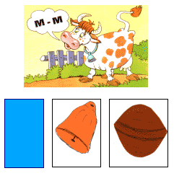
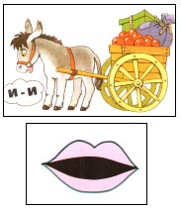
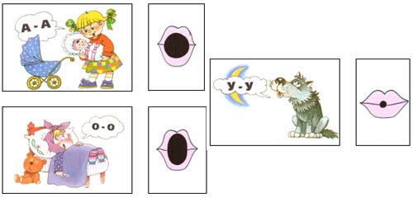
Звуковой анализ и синтез.
Для решения задачи подготовки детей к звуковому анализу необходимо научить их воспринимать слово не как единый звуковой комплекс, а научить слышать в слове отдельные звуки. Способом выделения звука в слове является особое произнесение слова — с интонационным, особо подчеркнутым выделением в нем одного звука. Ребенка нужно специально научить особому протяжному произнесению звука, интонационному выделению его (ОООля,ааарбуз, шшшапка, сссобака). В данном случае артикуляция начинает играть особую роль, выполнять функцию ориентировки в слове.
Овладению способом интонационного выделения звука помогают приемы сравнения звуков речи с «песенками» ветра — шшш, насоса — ссс, их произношения, обнаружения звука («песенки») в произносимых взрослым (с интонационным выделением звука) словах. Подбирают слова, которые можно произносить протяжно (с шипящими, сонорными согласными). Далее детям предлагают назвать картинки, игрушки так, чтобы была слышна «песенка» ветра: шшшар, кошшшка, карандашшш; «песенка» жука — жжжук, ножжжницы.
Постепенно вместо слова песенка начинает употребляться слово звук. Умение произносить слова с интонированием звука закрепляется в игровых заданиях «Скажи, как я», «Скажи, чтобы все услышали в слове масло звук с».

Slide 10
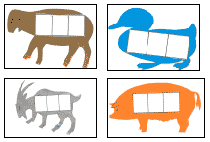
Когда дети освоят способ интонационного выделения звука в слове, их начинают учить определять, на каком месте находится нужный звук — в начале, середине или конце слова.
В начале обучения детям можно предложить фигурки животных,
где голова животного указывает на начало,
туловище - на середину, а хвост - на конец слова.
Дети ставят символ опознаваемого звука
в нужный квадратик.

Slide 11
Развитие графических навыков
Письмо, как и чтение, невозможно без высокого уровня развития устной речи, являющейся базой для их формирования, ее осознания и анализа, а также без развития общей способности к аналитико-синтетической деятельности.
Еще один аспект подготовки к письму связан непосредственно с овладением техникой письма, двигательной стороной графического навыка, формированием психомоторной готовности к письму. Начальный этап овладения навыком письма представляет для детей большую трудность, требует выработки плавных, ритмических, хорошо координированных движений кисти руки, тонких пространственных ориентировок, хорошего глазомера. Эти трудности преодолеваются путем длительных, систематических упражнений.
Задачи подготовки руки и глаза к письму в подготовительной группе:
1. Развитие точности зрительного восприятия, формирование умения вычленять элементы из целого и вновь объединять их в целое, развитие точности пространственной дифференцировки.
2. Развитие ориентировки в пространстве по направлениям (вправо, влево, правая сторона, левая сторона, клеточка).
3. Ознакомление с правилами письма: пишут слева направо; последовательно заполняют страницу, сохраняя одинаковую величину элементов, равное расстояние между ними.
4. Подготовка мелкой мускулатуры руки к письму и выработка умения управлять своими движениями в соответствии с поставленной задачей (штриховка, рисование бордюров)
5. Выработка умения сопровождать словесными объяснениями свои наблюдения и действия.
6. Обучение соблюдению при выполнении приготовительных упражнений к письму определенных гигиенических требований (расположение тетради, посадка за столом, поза пишущего, расстояние глаз от тетради, правила держания ручки, карандаша).
Целесообразно проводить и специально подобранные подготовительные упражнения: обводку и штриховку геометрических фигур, контурных изображений овощей, фруктов, грибов, листьев; рисование предметов, напоминающих элементы букв (флажки, кружки, огурец, удочка и др.)
В процессе этих упражнений обращается внимание на развитие глазомера и точности зрительного восприятия, пространственных ориентировок на листе тетради, соблюдение гигиенических правил при письме.

Slide 12
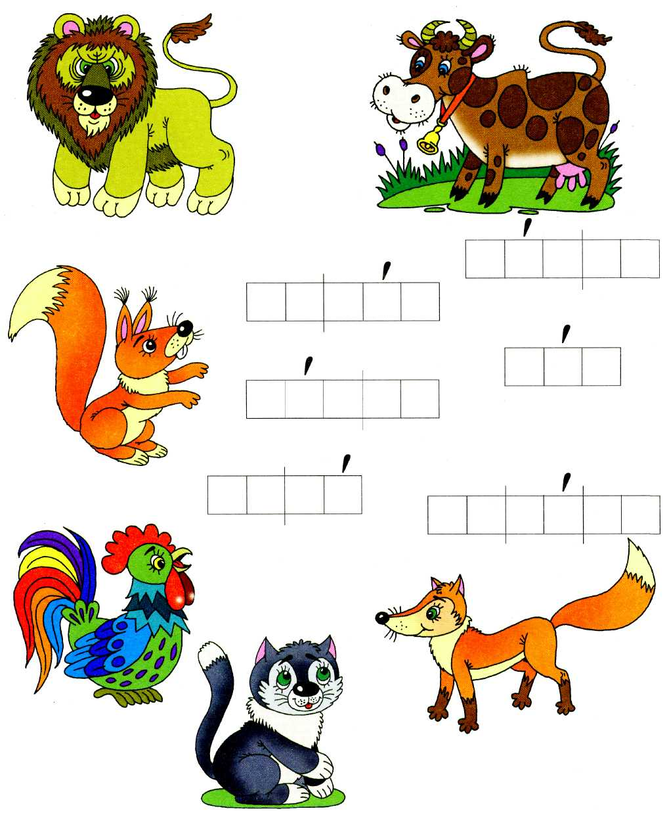
«Игры по обучению грамоте» Соотнеси картинку со схемой слова

Slide 13
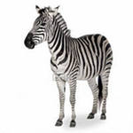
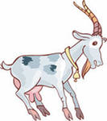
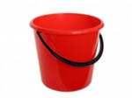
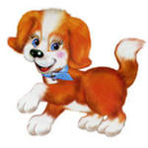
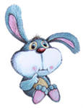
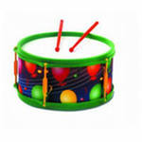
Поставьте букву, которая есть в названии предметов группы
К
О
С
Д
З
Б
В
Р

Slide 14
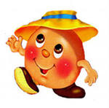
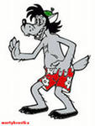
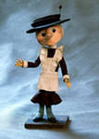
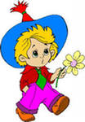
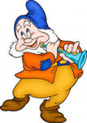
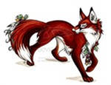
«Рассели друзей по домикам»
Цель: упражнять в делении слов на слоги
1
2
3

Slide 15
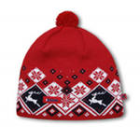
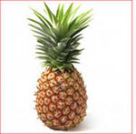
Ш А Р
Игра: «Какое слово хотел написать художник» Цель: упражнять детей в выделении первого звука в словах и составлении из них новых слов.

Slide 16
игра «Ребусы» цель: развивать логическое мышление, фонематический слух.
с 3 ж
стриж

Slide 17
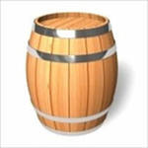
бабочка
БА

Slide 18
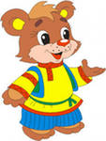
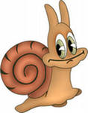
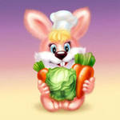
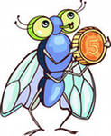
Игра: «Найди пару» Цель: упражнять в выделении первого звука в слове, нахождении схожих звуков, парных согласных по твердости-мягкости.

Slide 19
С Л Н О
2 4 3
СЛОН

Slide 20
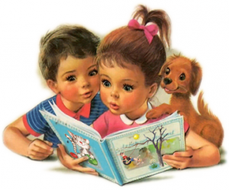
Спасибо за внимание.

